Slide 1
Предметно-развивающая среда группа «Медвежонок»
Организуя предметно-развивающую среду в групповом помещении, в приёмной, мы старались учитывать все, что будет способствовать становлению базовых характеристик личности каждого ребёнка. Детский сад - это второй дом для сотрудников и детей. А свой дом всегда хочется украсить, сделать уютным, оригинальным, тёплым, непохожим на другие. В нашей группе руками воспитателей и родителями созданы разнообразные варианты развивающей среды. Что делает их полезными для всестороннего развития детей. В группе эффективно реализуется модель развивающей среды. Вот уже несколько лет мы создаём уют в нашей группе. Каждый уголок продумываем, оформляем, чтобы детям было уютно и комфортно. Очень хочется, чтобы ребятишки с удовольствием шли в детский сад. Многое было приобретено с помощью родителей, что- то сделано своими руками. Благодаря родителям мы сделали атмосферу тепла и уюта. С детьми мы стараемся поддерживать порядок, чистоту, уют и хорошее настроение. Группа очень светлая, а ребята жизнерадостные.

Slide 3
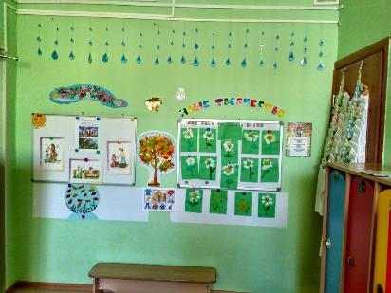
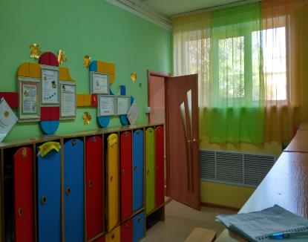
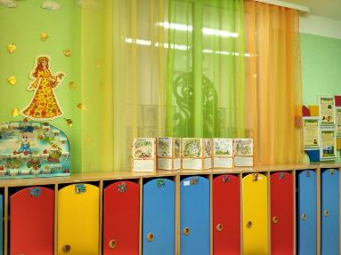
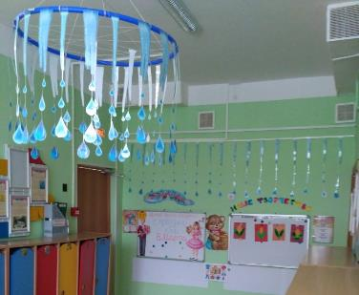

Slide 4
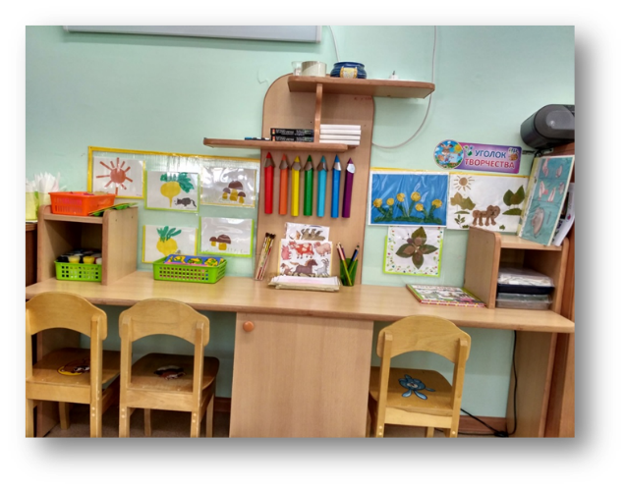
Уголок художественного творчества помогает нам удовлетворять потребности
детей в самовыражении, через изобразительную деятельность,

Slide 5
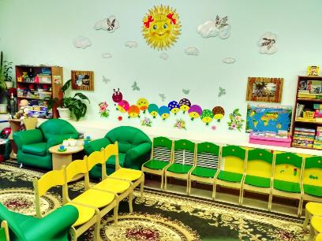
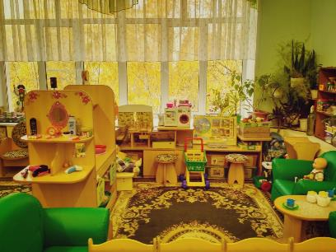
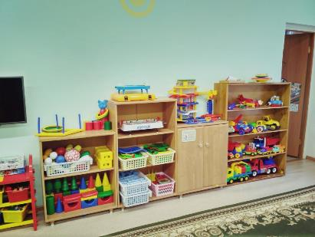
Игровая зона. Здесь размещены разнообразные игры для детей с учётом возраста и гендерного воспитания

Slide 6
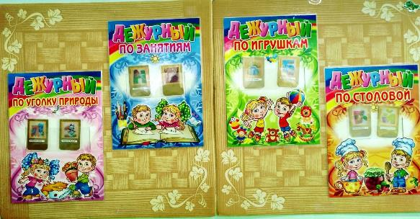
Уголок дежурства Мы сегодня в сад пришли, В уголок дежурств зашли. Посмотрели кто дежурит, Для себя решили мы: Кто цветы сейчас польёт, Кто посуду соберёт, Кто поможет на занятьях, Кто игрушки уберёт. Мы дежурили, устали, Все игрушки мы убрали, И посуду мы собрали. Мы полить цветы успели, На занятьях помогли, А потом играть пошли.

Slide 7
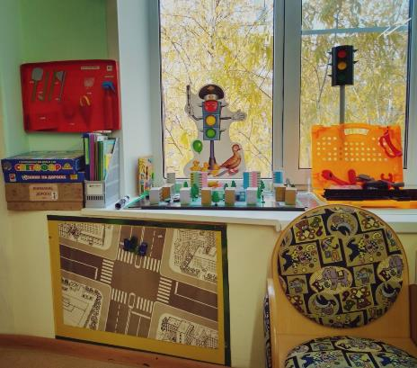
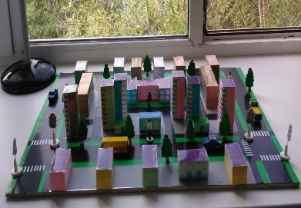
Уголок безопасности
Наш любимый уголок безопасности, созданный полностью своими руками

Slide 8
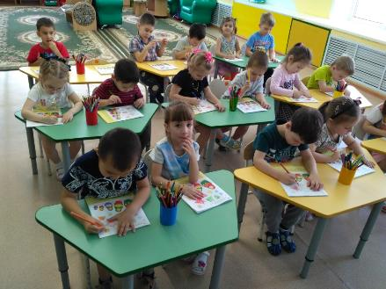
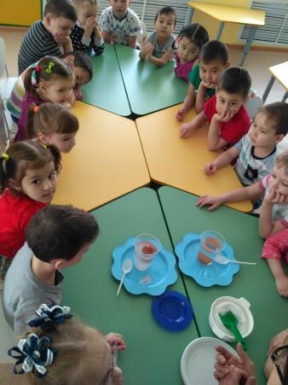
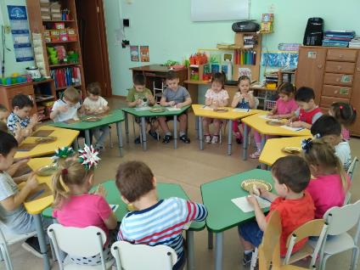
Учебная зона

Slide 9
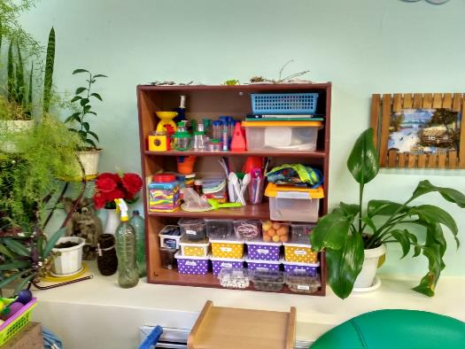
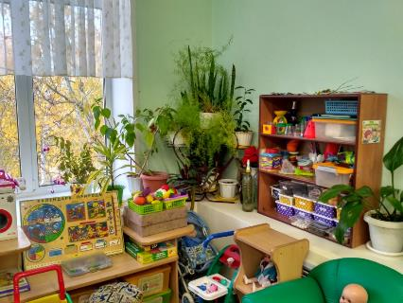
Уголок экспериментирования
В «Уголке экспериментирования» находятся предметы из различных материалов (дерево, железо, пластмасса), а так же - песок, соль, камни, магниты, различные виды бумаги. Имеется оборудование для экспериментирования: увеличительное стекло, пипетки, фонарики и др.
Уголок природы
Уголок природы является не только украшением группы, но и местом для саморазвития детей. Основная часть растений размещается в этом уголке. Центральное место в уголке природы, занимает календарь природы.

Slide 10
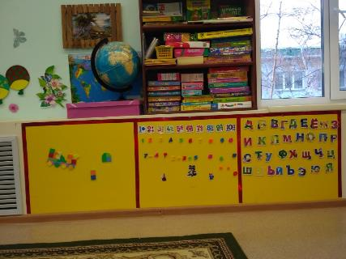
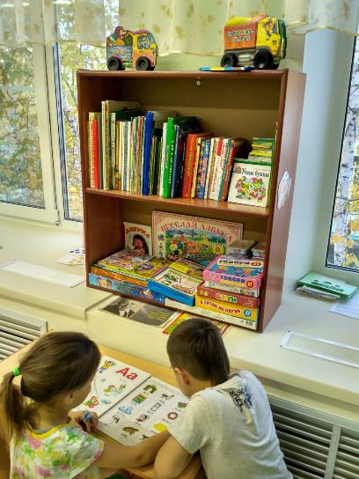
В группе есть книжный уголок. Деятельность в этом уголке направлена на формирования интереса к книгам

Slide 11
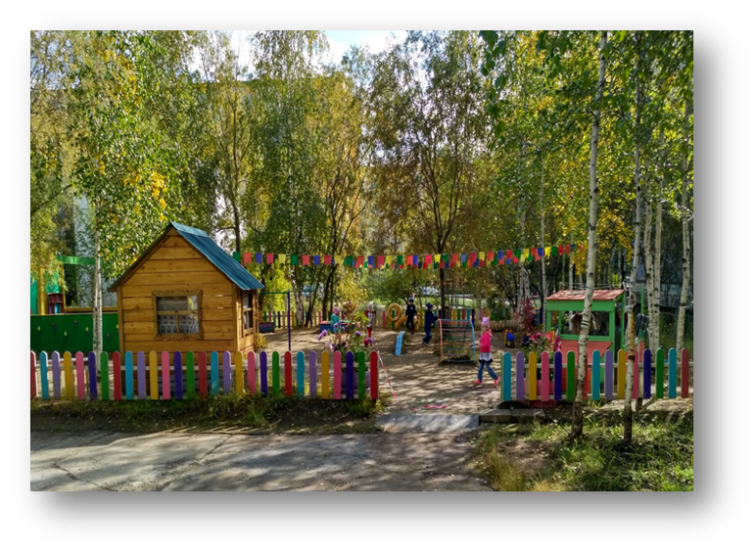
Наш участок – наше уютный дворик, самое любимое место. Все создано руками наших родителей. Здесь все предусмотрено для того, чтобы каждый ребенок нашел себе занятие по душе!

Slide 12
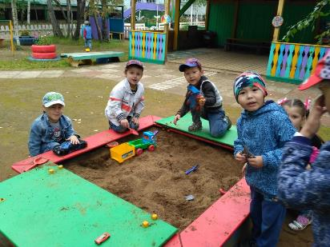
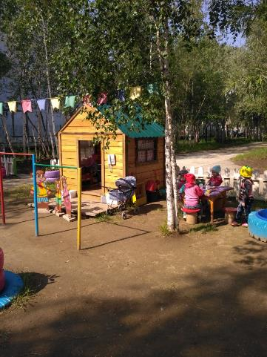
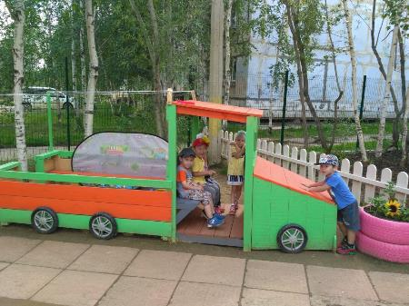

Slide 13
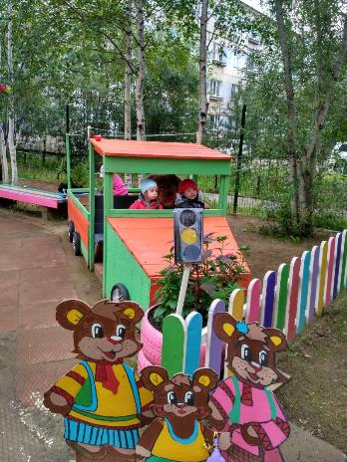
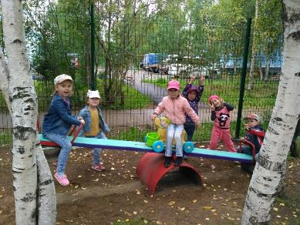
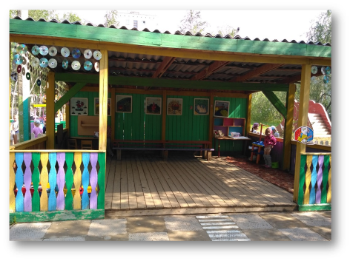

Slide 14
